Slide 1
Tecnología del Producto Pesquero I
Universidad Tecnológica Nacional, Facultad Regional Mar del Plata
Clase n°12
Velocidad y tiempo de congelación

Slide 2
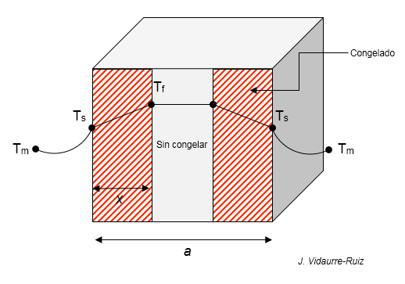
Modelo físico de congelado

Slide 3
Tiempo de congelación
El proceso se inicia en el punto de congelación del alimento, con toda el agua que éste contiene en estado líquido. Para el cálculo se desprecian las pérdidas de calor sensible.
La transferencia de calor se realiza en estado estacionario.
El frente de congelación mantiene una forma semejante a la del alimento.
Las propiedades físicas del alimento como densidad, conductividad térmica, calor específico, calor latente de congelación, se mantienen constantes.
El flujo de calor es unidireccional.

Slide 4
Ecuación de Plank
Considérese el flujo de calor $q_{x}$ desde el frente móvil hasta el medio de congelación externo:
$q_{x}=U.A.\left(T_{f } − T_{m}\right)= \frac{A.(T_{f} − T_{m})}{\frac{1}{U}}= \frac{A. (T_{f} − T_{m})}{\frac{1}{h}+ \frac{x}{k}}$ (1)
El frente móvil avanza a una velocidad $\frac{dx}{dt}$
El calor generado es el calor latente de fusión $λ$
$∴$ $q_{x}= \frac{dm_{h}}{dt}. λ=\frac{dV}{dt}.ρ. λ=A. \left(\frac{dx}{dt}\right). ρ.$ $λ$
$q_{x}=A. λ.ρ.\left(\frac{dx}{dt}\right)$ (2)

Slide 5
Ecuación de Plank
Igualando las ecuaciones (1) y (2)
$λ.ρ. \frac{dx}{dt}=\frac{\left(T_{f} − T_{m}\right)}{\frac{1}{h}+ \frac{x}{k}}$ (3)
Separando variables, organizando, integrando y teniendo en cuenta que el proceso de congelación se completa cuando el frente de hielo avanza hasta el centro de la lámina “a/2”, obtenemos:
$\int_{0}^{t_{c}}{dt= \frac{λ. ρ}{\left(T_{f} − T_{m}\right)} \int_{0}^{a/2}{\left[\frac{1}{h}+\frac{x}{k}\right] dx }}$ (4) e integrando obtenemos:
$t_{c}= \frac{λ. ρ}{\left(T_{f} − T_{m}\right)} \left[\frac{a}{2h}+ \frac{a^{2}}{8k}\right]$ (5)

Slide 6
Ecuación de Plank
Donde:
$t_{c}$ = tiempo de congelación
$ρ_{p}$= densidad del pescado
$λ_{p}=$ calor latente de congelación del pescado
$T_{f}=$ temperatura de congelamiento del pescado
$T_{m}=$ temperatura del medio refrigerante
a = dimensión característica del producto
h = coeficiente de transferencia de calor
k = conductividad térmica del producto
P = factor de forma
R = factor de forma
Para aplicar la ecuación (5) a un alimento con un contenido de agua de xw, se debe reemplazar el calor latente de fusión del agua $λ$por el calor latente del alimento:
$$λ_{p}=x_{w} . λ$$
La expresión general de predicción del tiempo de congelación queda:
$t_{c}=\frac{ρ_{p}. λ_{p}}{\left(T_{f} − T_{m}\right)} \left[\frac{P.a}{h}+ \frac{Ra^{2}}{k}\right]$ (6)

Slide 7
Valores de P y R para distintas formas geométricas

Slide 8
$$β_{1}= \frac{segunda dimensión menor}{dimensión menor} β_{2}= \frac{dimensión mayor}{dimensión menor}$$

Slide 9
Variables que modifican el tiempo de congelamiento
Del análisis de la ecuación (6) queda claro que si aumenta “a”, aumenta el tiempo de congelación.
En cambio si aumentan el ΔT, “h” o “k”, el tiempo de congelamiento disminuye.
Pero ΔT depende de la temperatura del equipo congelador.
Dentro de ciertos límites el coeficiente de transferencia de calor “h” sería la única variable para reducir el tiempo de congelación.

Slide 10
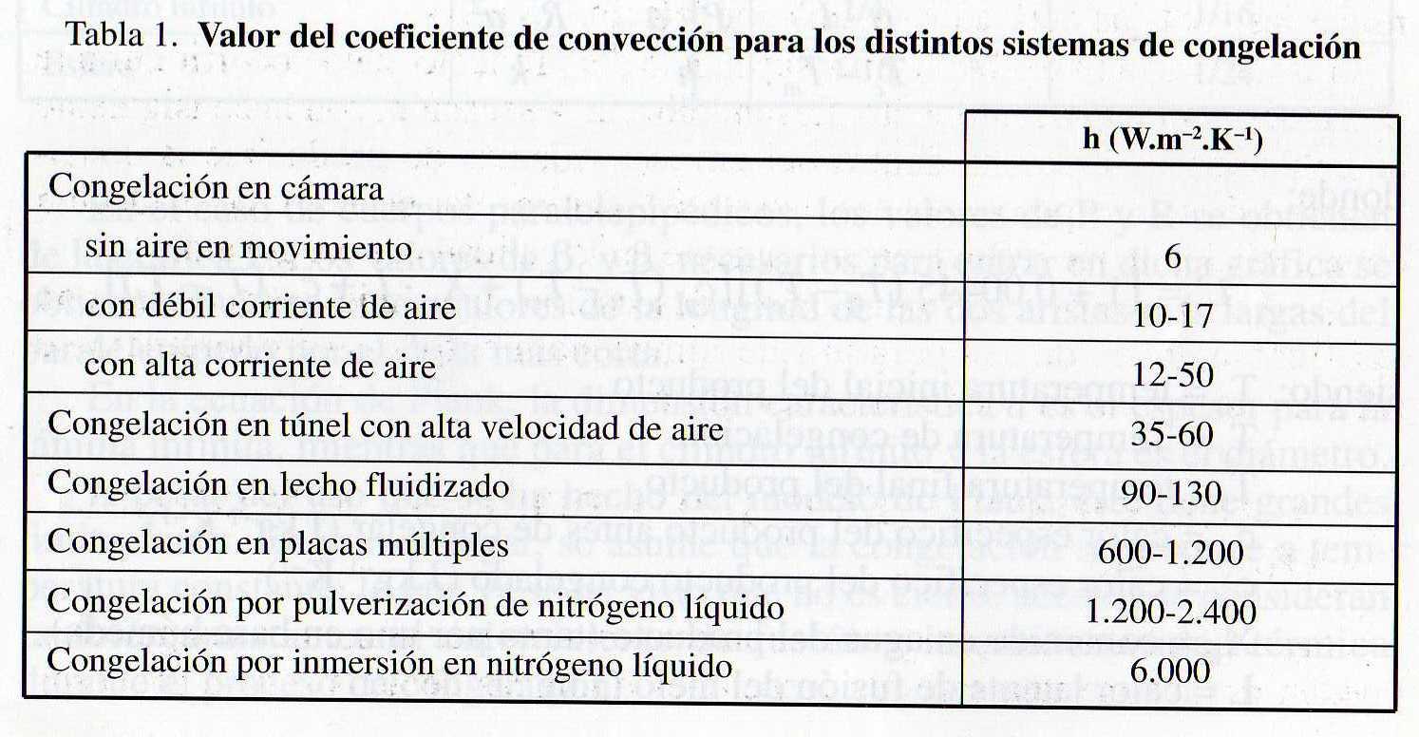

Slide 11
Influencia del material de envasado en el coeficiente “h”
En el caso de un producto envasado, la resistencia a la transferencia de calor superficial será:
$$R_{s}= \frac{1}{h}= \frac{1}{h_{s}}+ \frac{x_{e}}{k_{e }}$$
De manera que el envase aumenta la resistencia y por lo tanto va a aumentar el tiempo de congelación como se ve en la diapositiva siguiente
Xe: espesor del envase
Hs: h del medio refrigerante
K conductividad termica del envase

Slide 12
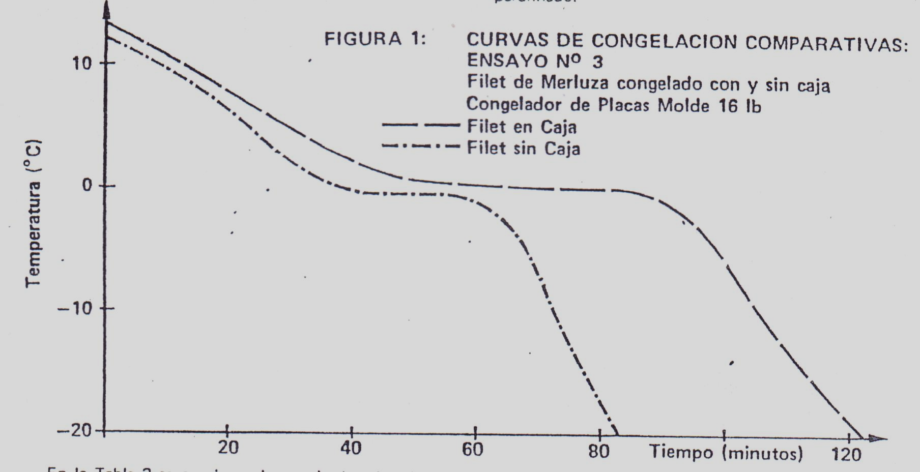

Slide 13
Ecuación de Nagaoka
Resistencia de envase
$$\frac{1}{U}= \frac{1}{h_{s}}+ \frac{x_{e}}{k_{e }}$$
Luego reemplazo U por h
$$t_{c}=\frac{ρ_{p}. {λ´}_{p}}{\left(T_{f} −T_{m}\right)} \left[\frac{P. a}{h}+ \frac{R. a^{2}}{k}\right]$$
${λ´}_{p}= \left[1+0,00445 (T_{0} − T_{f})(\frac{1}{°C})\right]{[c}_{p0} (T_{0} − T_{f})+λ_{p}+c_{pf }(T_{f} − T_{c}$)]
Sin congelar
% Humedad
Congelado
Donde: ${ T}_{0}$ = temperatura inicial del producto
$T_{f}$ = temperatura de congelación inicial del producto
$T_{c}$ = temperatura final del producto
$c_{p0 } y c_{pf} calores específicos del pescado antes y después de congelar$respectivamente.
$λ_{p}$ = calor latente de congelación del pescado = $x_{w} . λ$

Slide 14
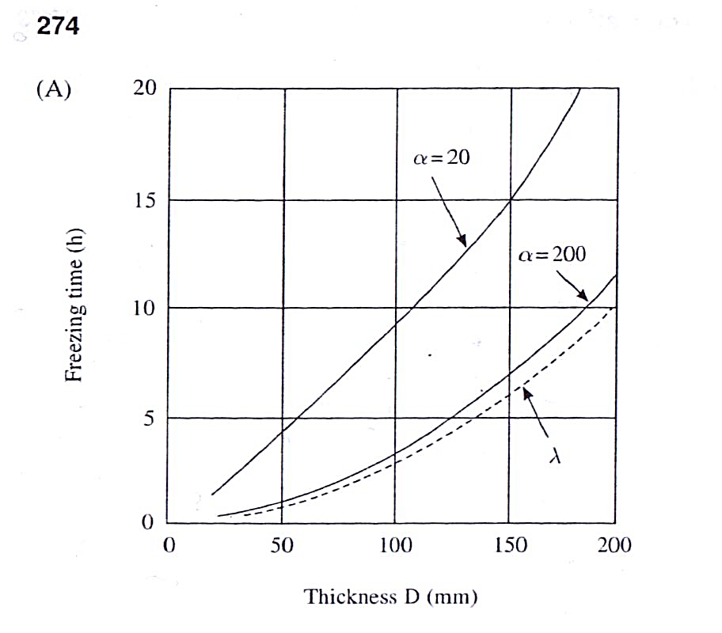
Tiempo de congelamiento en función del espesor para un bloque de filetes (aire y placas). Ta = -30ºC, Tct= -15ºC; α (kcal/hr.$m^{2}$ºC)

Slide 15
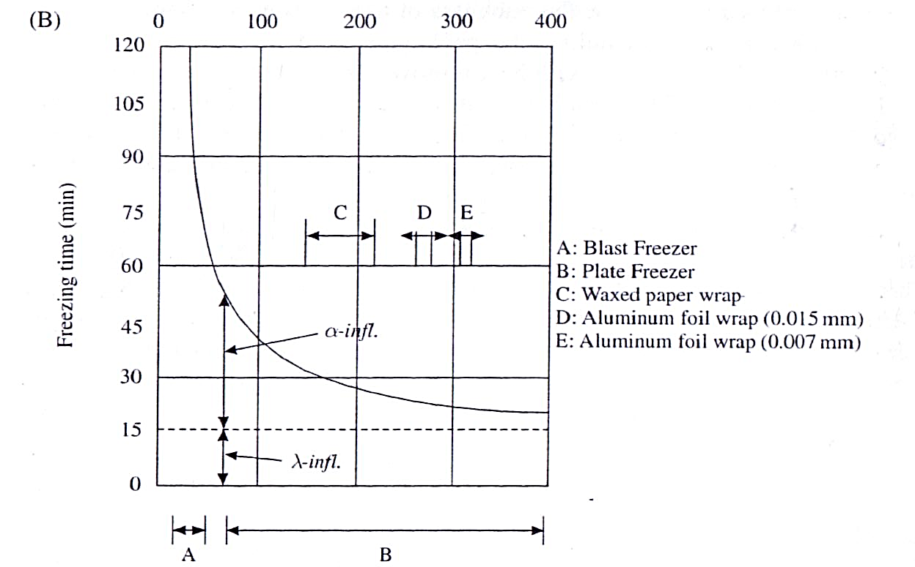
Tiempo de congelación en minutos para un bloque de filets congelados de 32 mm de espesor en función del coeficiente de transferencia de calor superficial α= (kcal/hr. m2. ºC)

Slide 16
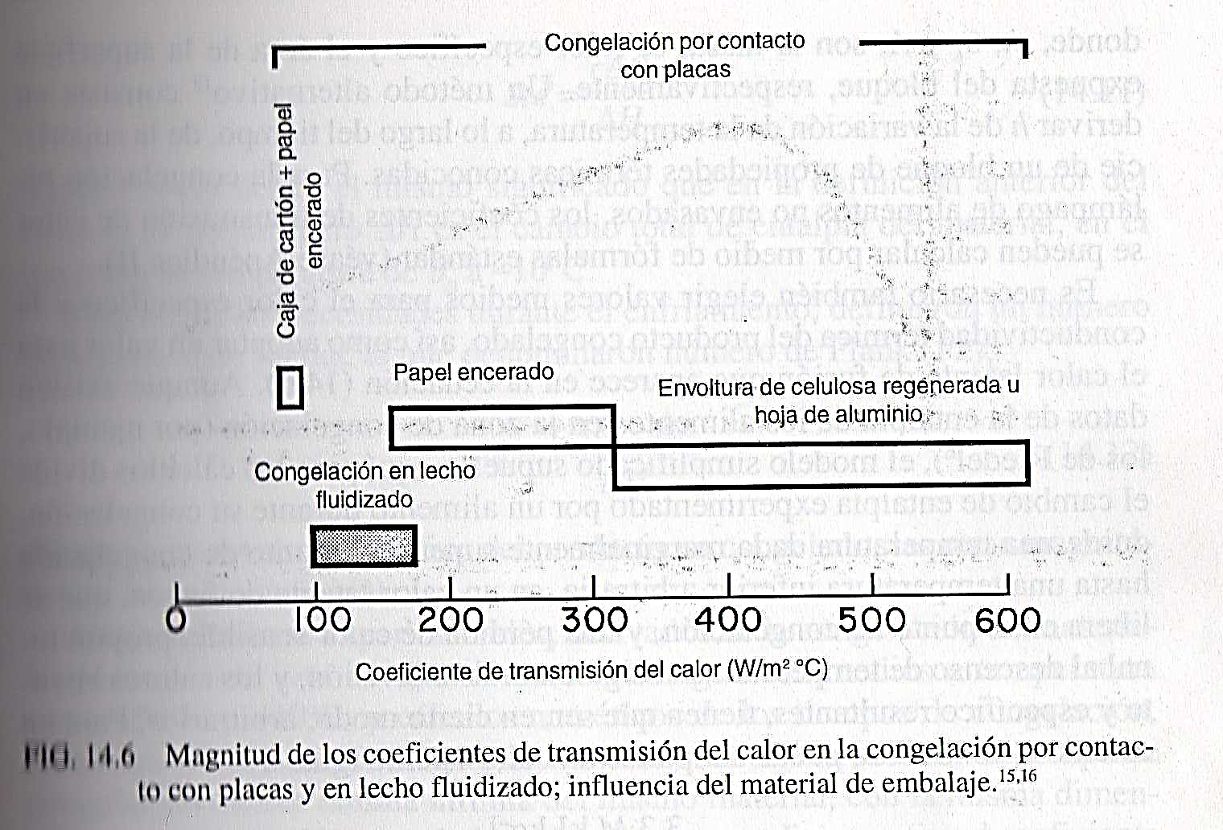
Influencia del material de embalaje

